Slide 1
2019 CCF大数据与计算智能大赛_{7th} 互联网金融新实体发现
2019.10.8-2019.11.18

Slide 2
Outline
大赛介绍
赛题任务
参赛过程

Slide 3
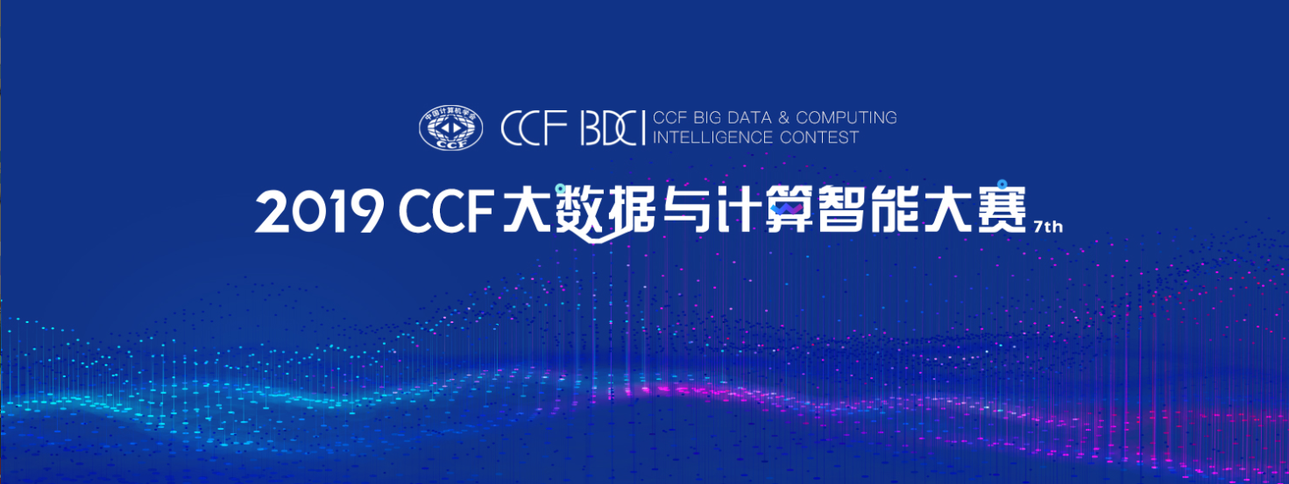
1 大赛介绍
BDCI是由中国计算机学会大数据专家委员会创办的国际化智能算法、创新应用和大数据系统大型挑战赛事，是全球大数据与人工智能领域最具影响力的活动之一。在梅宏院士、李国杰院士等百余位国内顶尖专家的参与下，共吸引了来自全球25个国家，1500余所高校及科研院所，1800余所企事业单位的60000余人参加。
Notes:
权威性，实质上也是纸老虎，参与队伍好几千，最后和你竞争的也就20-30只队伍

Slide 4
2 赛题介绍
从提供的金融文本中识别出现的未知金融实体，包括金融平台名、企业名、项目名称及产品名称。注：持有金融牌照的银行、证券、保险、基金等机构、知名的互联网企业如腾讯、淘宝、京东等和训练集中出现的实体认为是已知实体。
赛制：初赛，复赛，分别有AB榜，最终只看B榜成绩。
存在什么问题？
Notes:
由复赛B榜决定

Slide 5

参赛开始
ELMo?
BERT?
XLNet?
RoBERTa?
NO!
CRF?
大杀器? stacking & blending
NER

Slide 6
3 参赛过程
看数据，看数据，看数据（数据可视化）
看榜，交一发
情况不对，赶快撤退
有戏， continue
四个阶段
数据预处理（pre-process）， lower bound
模型：训练，调参，融合
后处理（post-process）
融合
upper bound
Notes:
确定大致技术路线

Slide 7
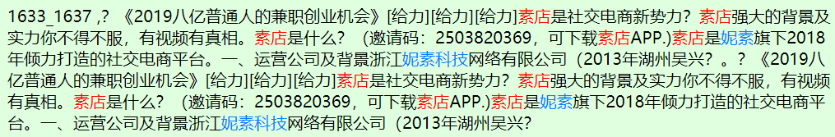
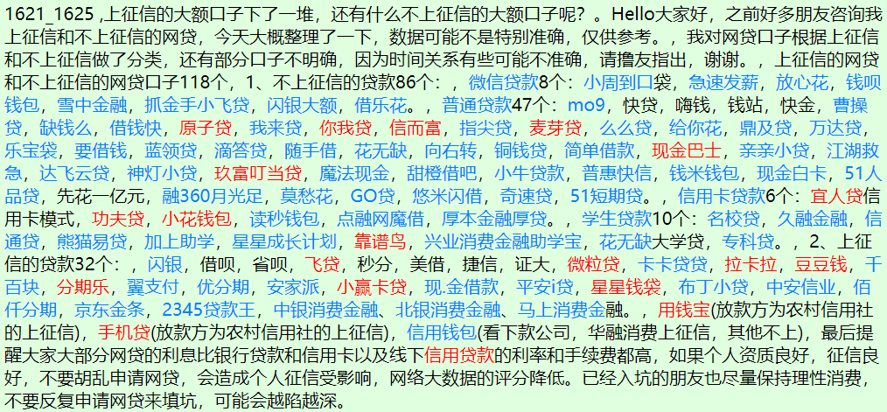
训练样例1
标注不全

Slide 8
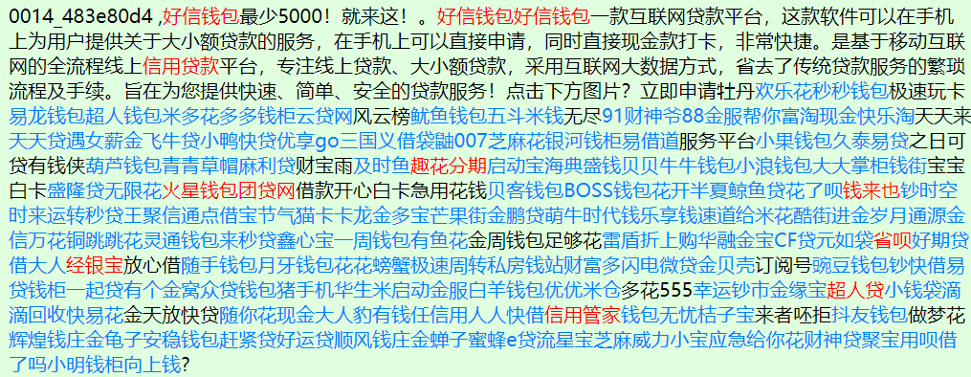
训练样例2
标注不规范
数据很脏

Slide 9
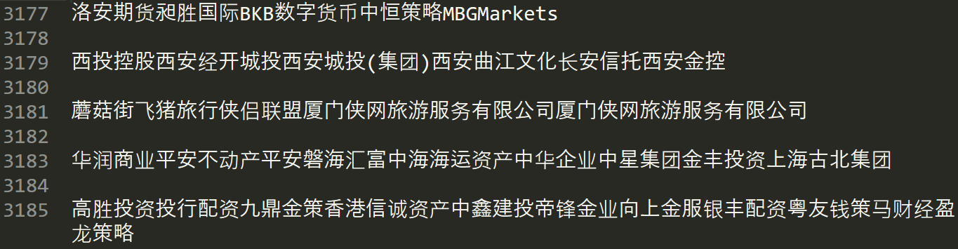
3.1 数据预处理
数据清洗
html , JavaScript, url, 各种奇怪的字符,没有标点符号分割的文本段，中英文标点符号替换（正则表达式）
清洗标注词典（瞪眼debug），这个词典很重要

Slide 10
3.1 数据预处理
生成训练数据
直接使用官方给的训练数据，生成BIO
先获取训练集中标注出的所有实体词典，然后用词典去覆盖每条训练数据，生成BIO
对英文实体的标注
存在的问题（语义漂移）
错标，大咖云集
标注不全，腾讯控股（词典太小）
Coinbase，训练集中Base是实体，但没有Coinbase
如何解决：手工塞选出争议较大的实体，主要是两个字的实体这个问题比较严重。
Notes:
5000条数据，大概3200个实体，从最长的词开始匹配也不能完全解决这个问题
训练集中没有空格，所有英文单词都聚合在一起

Slide 11
3.2 模型
整个比赛只用了一个模型，BERT+CRF
尝试过BERT+Softmax（效果不行）
BERT+LSTM+CRF效果不如BERT+CRF
其他预训练模型没有尝试过，个人感觉区别不大。
调参
max_length 512
learning_rate 1e-5
batch_size 4

Slide 12
3.2 模型
Tokenize
WordPiece，将word拆成piece。英语中不同后缀的词非常的多，就会使得词表变的很大。
中文直接按字tokenize，英语单词拆成以字母为单位。
根据max_length分句，不然bert会将去掉后面的词，影响效果。

Slide 13
3.3 后处理
实体补全：利用context和模型输出对英文，数字，后缀。利用后缀词典进行文本匹配（观察训练实体词典，抽取高频后缀）。
Coinbase外汇是… 补全为Coinbase
腾讯控股对… 补全为腾讯控股
引号，括号删除与补全
实体删除
对测试集输出结果按频率排序，删除高频明显不对的词（黄金，基金等）
添加规则删除后缀错误的词
去掉没有标点分隔段落中的实体（样例攻击）
对每个实体分析其频率和出现位置，删除靠后，低频，非特殊位置的实体

Slide 14
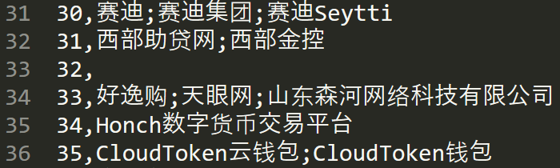
3.3 后处理
由于标注不规范，为了提高召回率，保留高频的简称和全称实体。
基于词典匹配的补全和删除，先用已知实体列表进行识别，以此提高准确率。
例如：识别出阿里，由于文本中出现了阿里巴巴，并且已知实体词典中有阿里巴巴，那么删除阿里。

Slide 15
3.4 模型融合
stacking & blending
blending只使用了一部分数据集作为留出集进行验证
stacking使用多折交叉验证
它们将所有base model的输出取（加权）平均
Notes:
本次比赛没有涉及到过多的融合，本身训练数据有很多的问题，融合效果反而会下降。

Slide 16
3.4 模型融合
训练和测试采用不同的max_length，在复赛A榜上验证有效。比如训练max_length设置为512，测试时max_length改为256。
原因是序列很长时，CRF采用维特比（动态规划）解码，依赖过长，减小max_length可以提升长文本的效果
注：分句时将文本处理成长度为256的序列，实际BERT输入还是512
融合时只选择256输出置信度较高的词
Notes:
硬核融合

Slide 17
代码量
预处理+后处理+utils
1400+700+400=2500

Slide 18
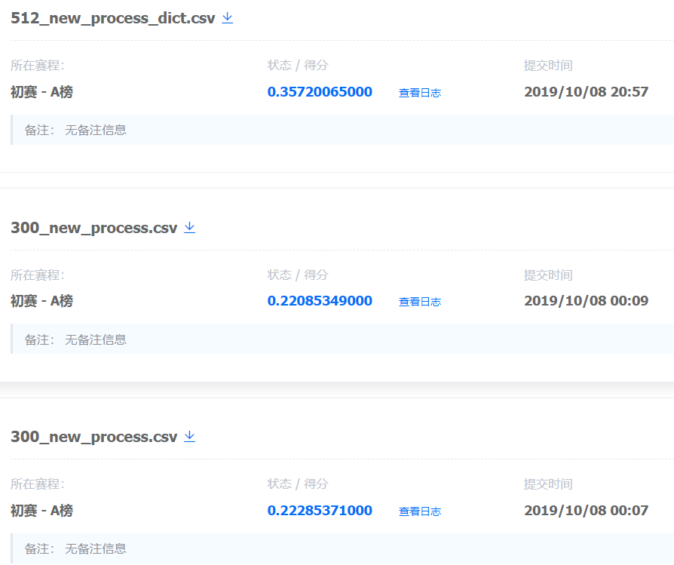
时间点1
词典覆盖生成BIO，第一次改进（榜3）

Slide 19
时间点2
长达10天的瓶颈，其实是死磕BERT+Softmax，当时以为最后一层是CRF。

Slide 20
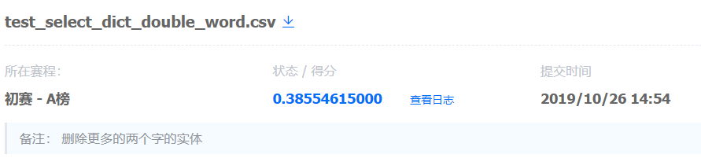
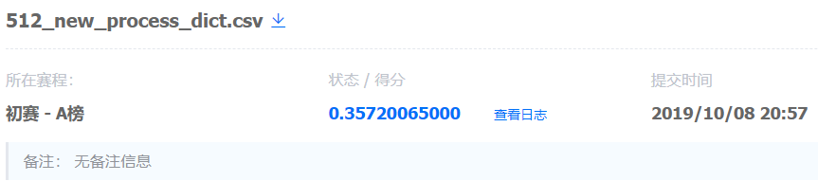
时间点3
post_process提升近3个百分点，第二次改进。
复赛post_process继续加强，估计后处理共提升4个百分点。

Slide 21
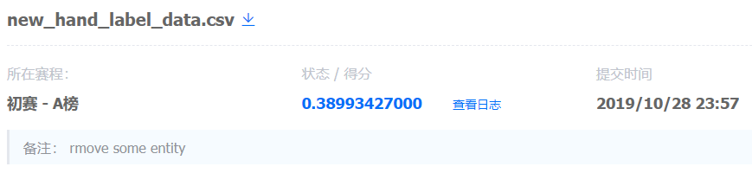
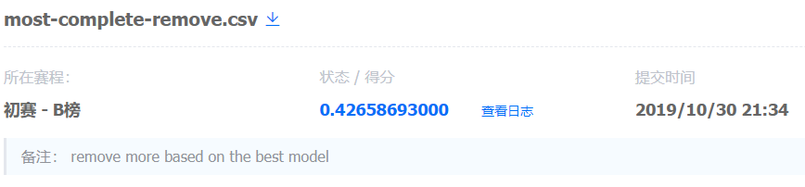
时间点4
手工+规则对训练实体进行扩充

Slide 22
比赛本身存在的问题
问题定义不清楚。
主办方没有答疑，甚至提供错误的回答。
数据提供方提供了共2份训练数据（初赛，复赛各5000条），分布相差巨大。训练集和测试集没有任何关系。
训练集，初赛是人工标注，标注严重不全；复赛机器标注，没有人工复查，标注覆盖更广，错误巨多
测试集，只对复赛B榜的2500条人工标注，另外并没有去除训练集中的实体，不按比赛规则

Slide 23
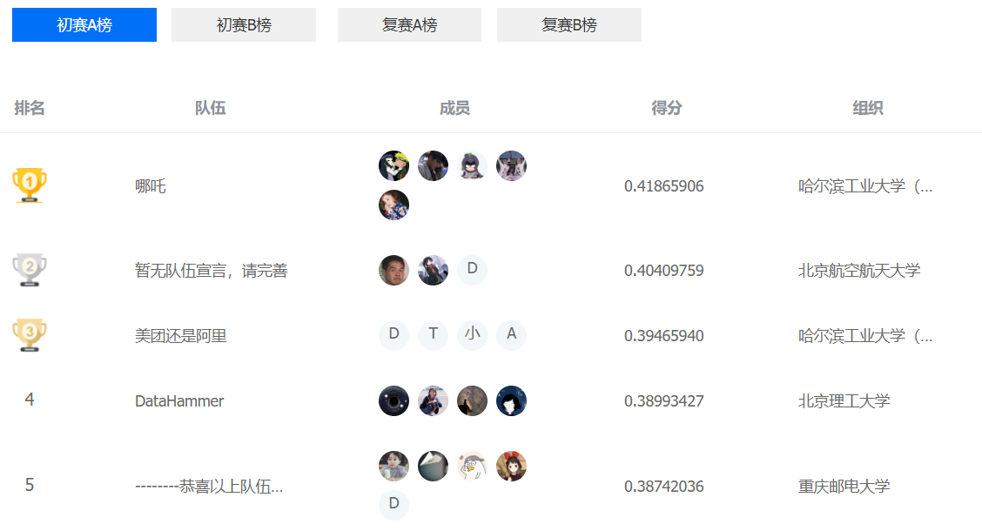
初赛A榜

Slide 24
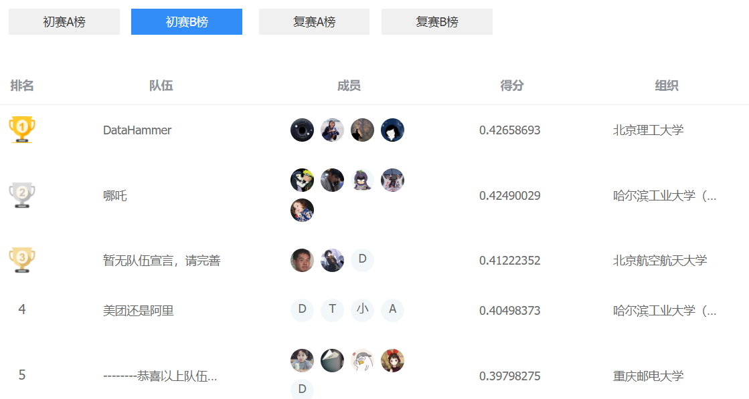
初赛B榜

Slide 25
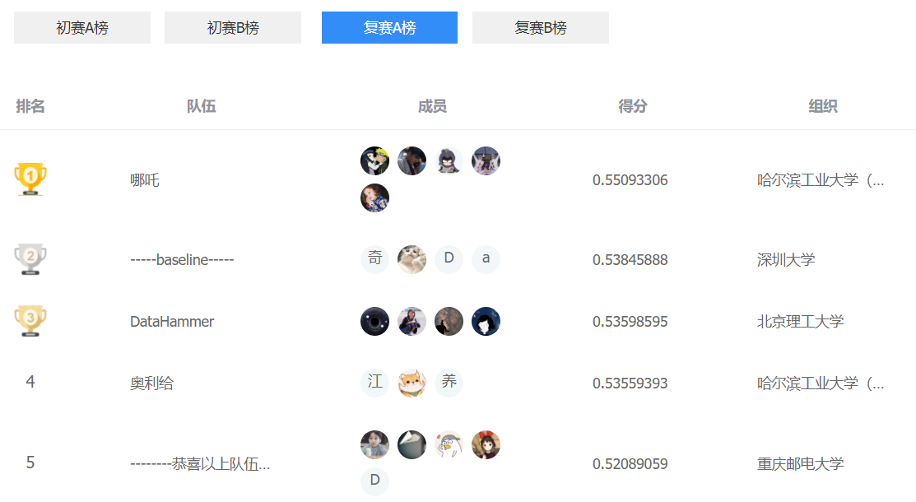
复赛A榜

Slide 26
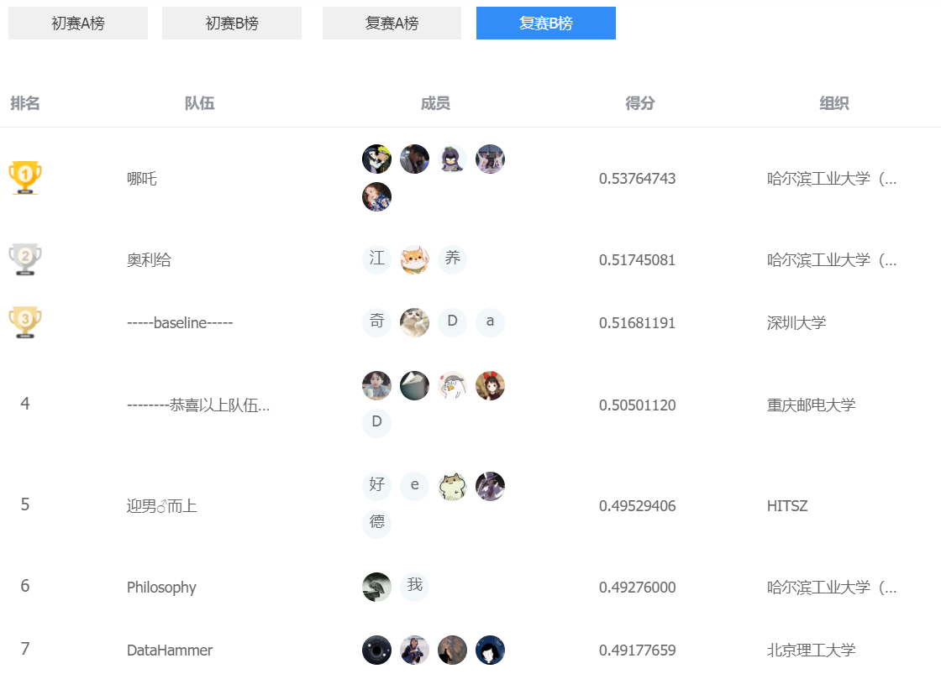
复赛B榜

Slide 27
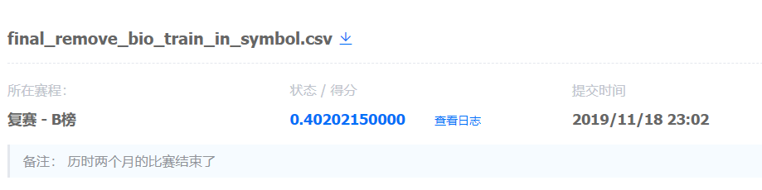
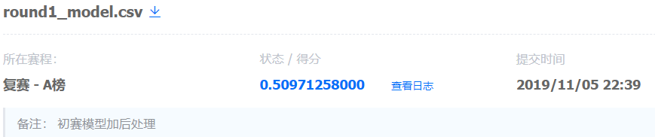
复赛B榜 主动提交
删除训练集中出现的实体。
假如还有一次机会，直接提交初赛模型的预测结果，分数大概在0.52左右，应该是第2名。

Slide 28
Tips
当比赛停滞不前时，如果改进方向正确，果断回到Best版本，重新加入新的改进。
做好代码备份，版本管理，模型备份。
如果有希望拿第一，珍惜每次提交机会，做好提交日志，尽可能了解测试集。

Slide 29
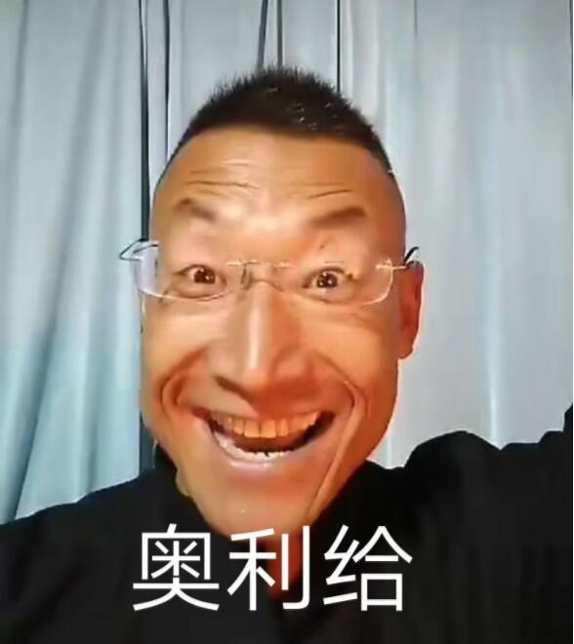
信仰

Slide 30
Q&A

